Slide 1
Как объять необъятное
Заместитель директора по воспитательной работе
МБОУ «Ленинская школа №47»
Санникова Виктория Игоревна

Slide 2
Как объять необъятное
Что сделать для того, чтобы ученики вашей школы были замечены в конкурсах

Slide 3
Мотив и Мотивация
МОТИВ – это побудительная сила, заставляющая человека действовать
МОТИВАЦИЯ – это внутреннее состояние организма, побуждающего его вести себя определенным образом

Slide 5
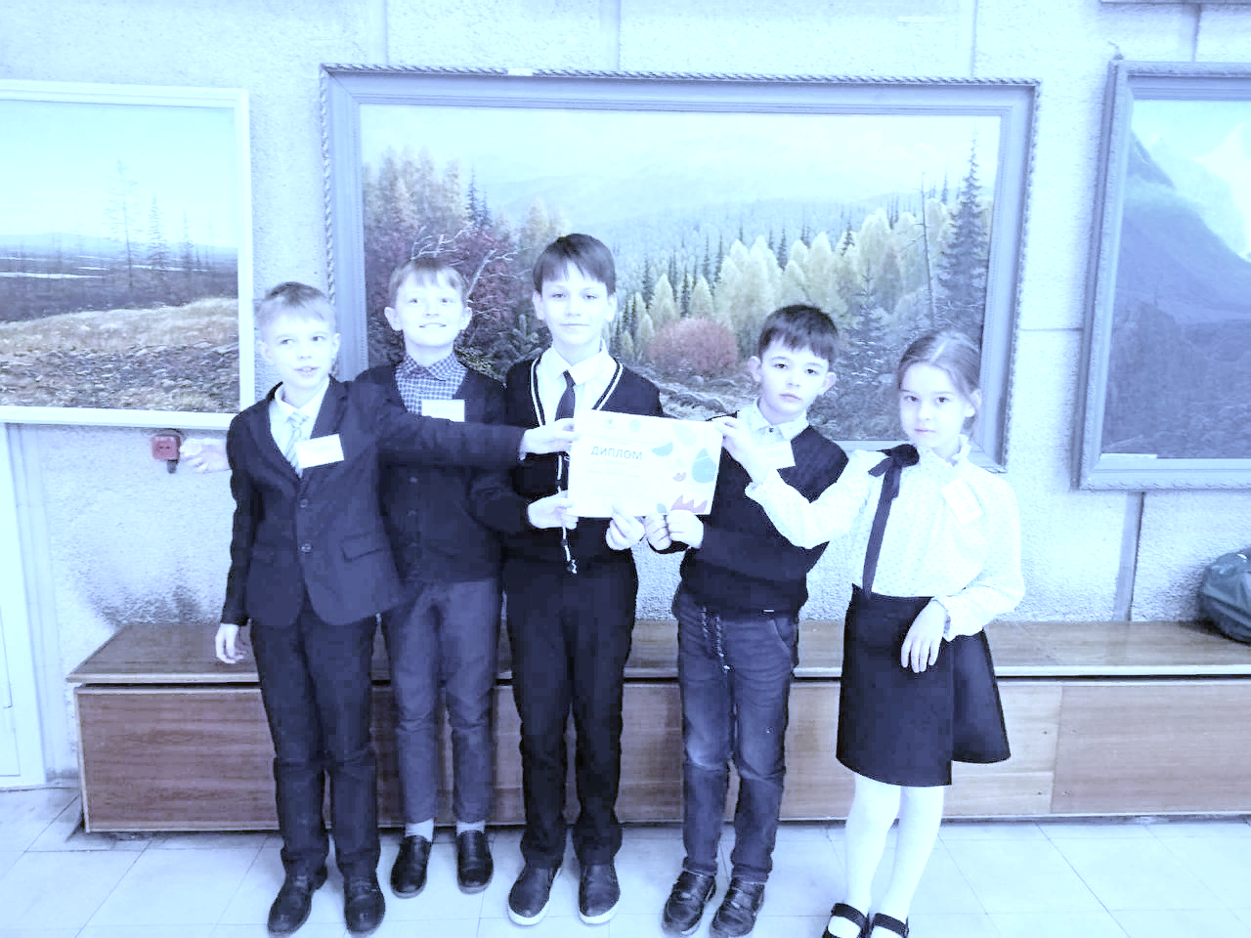
Система баллов и вознаграждений

Slide 6
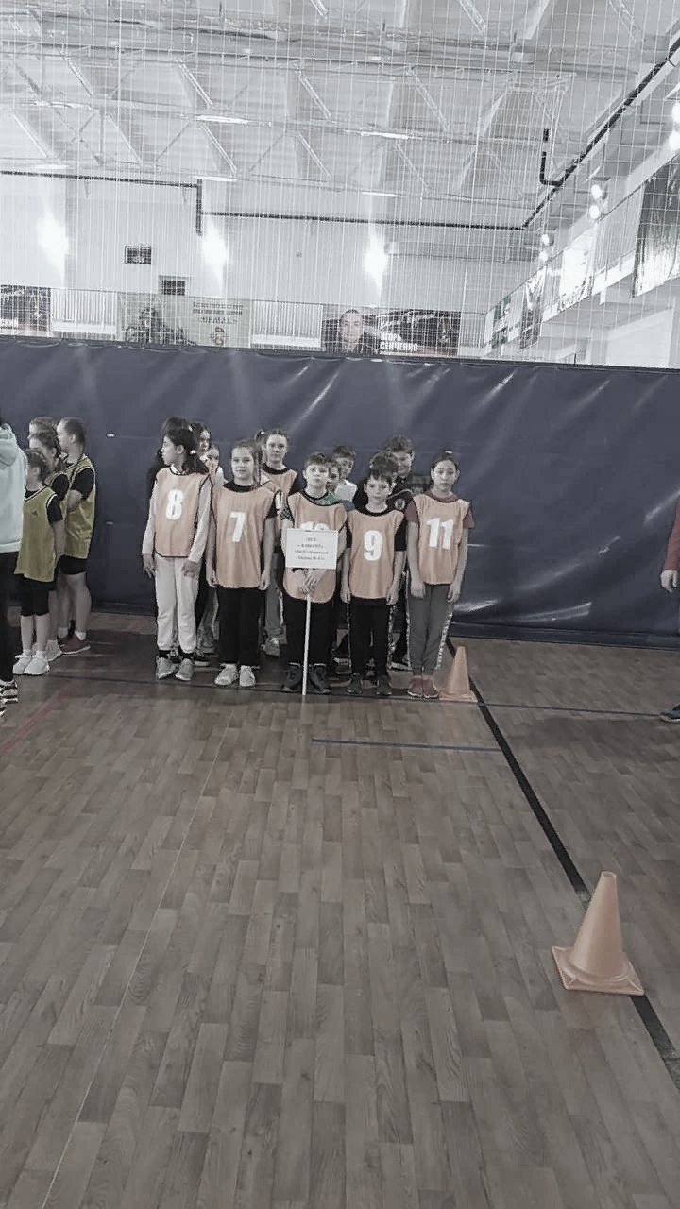
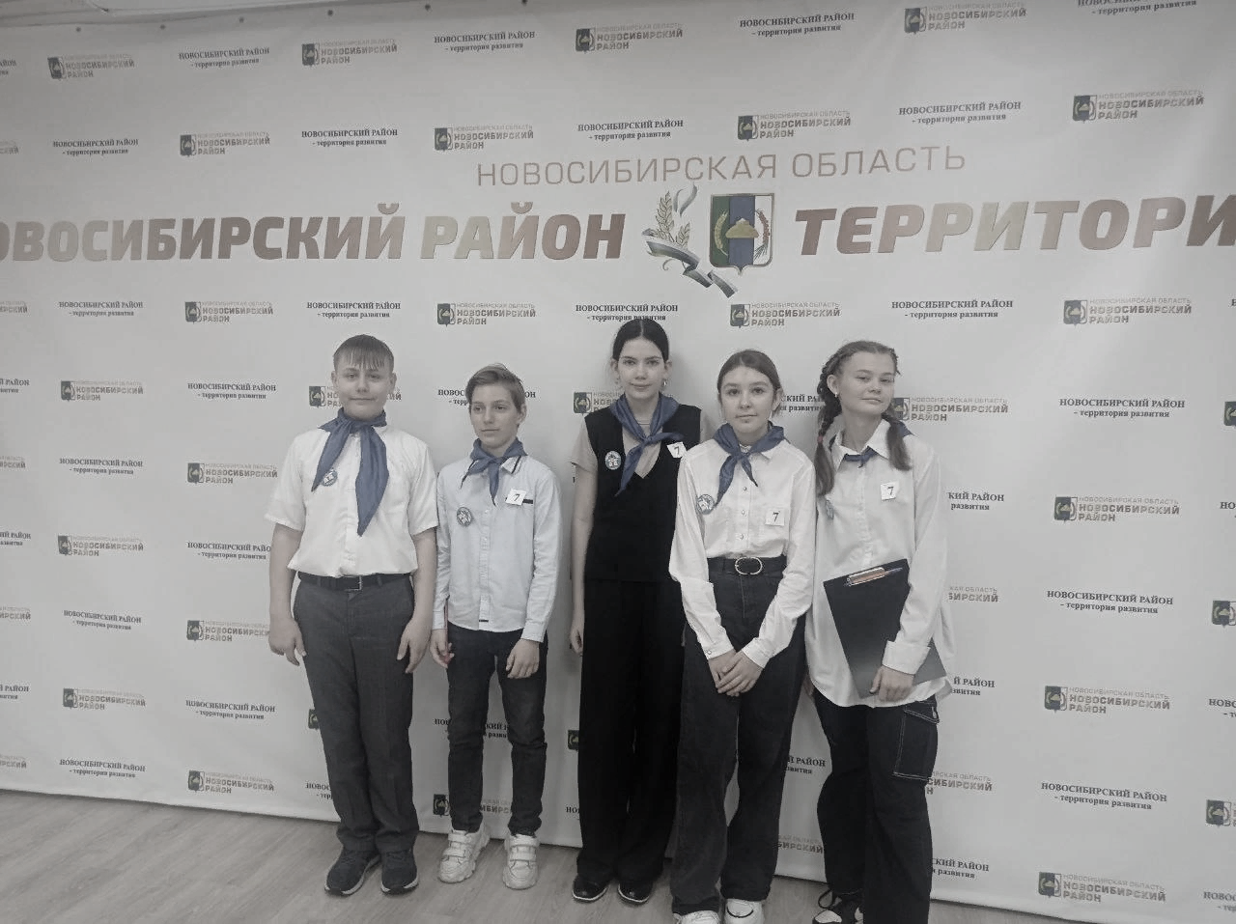
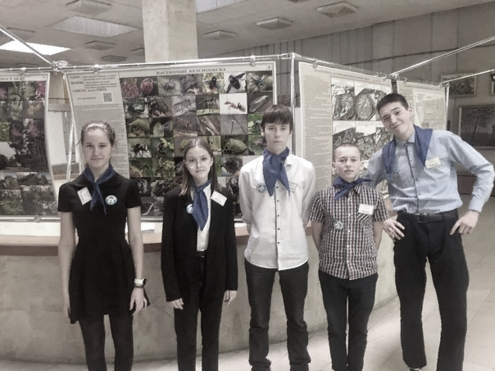

Slide 7
Мифы о мотивации. Шпренгер Райнхард. Выход из тупика. (скачать можно по ссылке: https://disk.yandex.ru/i/n_-QYAqmulmZ1Q)

